Slide 1
Протоколы маршрутизации
Notes:
Программа Сетевой академии Cisco
Протоколы маршрутизации
Глава 4. Концепция маршрутизации

Slide 2
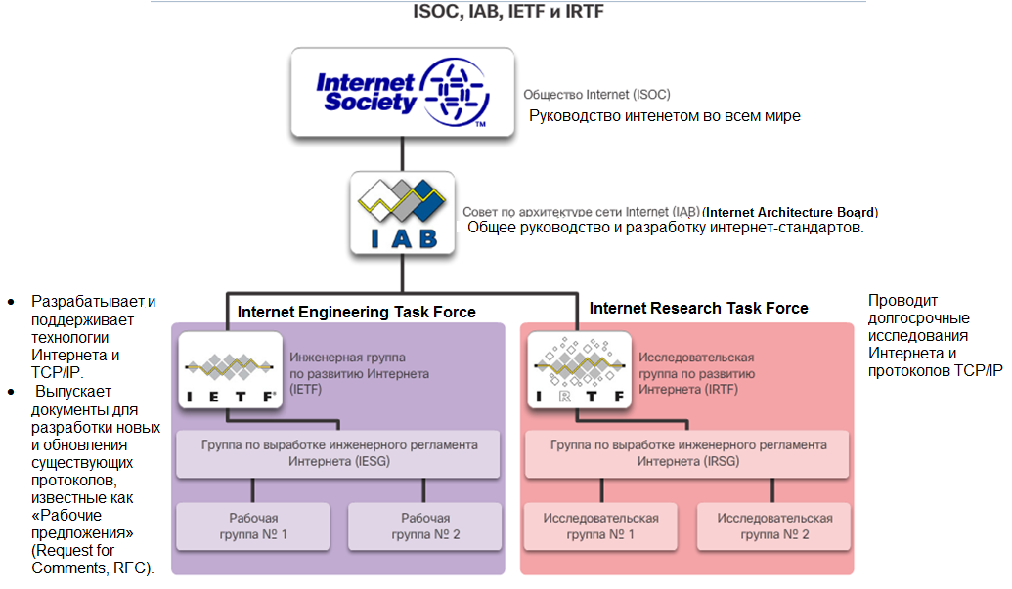
Стандарты Интернета
Notes:
Общество Интернет (Internet Society, ISOC) отвечает за содействие открытой разработке и расширению использования Интернета во всем мире.
Совет по архитектуре сети Интернет (Internet Architecture Board, IAB) отвечает за общее руководство и разработку интернет-стандартов.
Инженерная группа по развитию Интернета (Internet Engineering Task Force, IETF) разрабатывает, обновляет и поддерживает технологии Интернета и TCP/IP. Она также выпускает документы для разработки новых и обновления существующих протоколов, известные как «Рабочие предложения» (Request for Comments, RFC).
Исследовательская группа интернет-технологий (Internet Research Task Force, IRTF), проводящая долгосрочные исследования Интернета и протоколов TCP/IP, включает в себя Группу исследования защиты от спама (Anti-Spam Research Group, ASRG), Группу исследования криптографической защиты (Crypto Forum Research Group, CFRG) и Группу исследования одноранговых сетей (Peer-to-Peer Research Group, P2PRG).

Slide 3
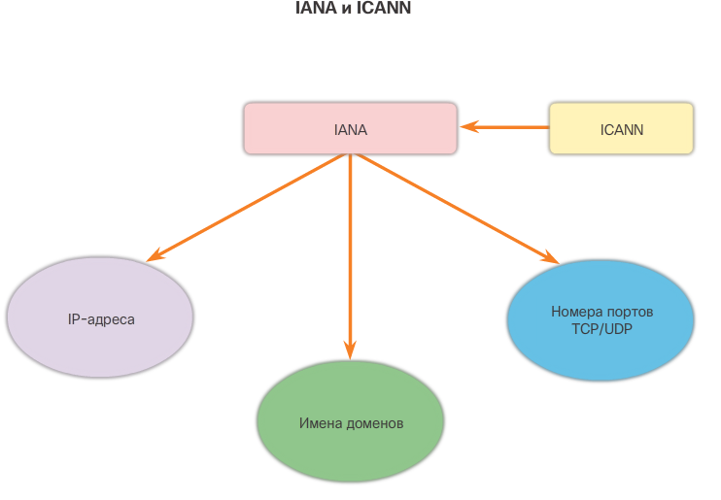
Стандарты Интернета
Администрация адресного пространства Интернет
(Internet Assigned Numbers Authority, IANA)
Корпорация по управлению доменными
именами и IP-адресами
(Internet Corporation for Assigned
Names and Numbers, ICANN)
Notes:
организации, работающие с IP-адресами
организации, работающие с доменными именами
менеджеры доменов высшего уровня страны (специальное исключение, как объясняется внизу страницы).

Slide 4
Организации по стандартизации в области электроники и связи
IEEE (Институт инженеров по электротехнике и электронике — ( Institute of Electrical and Electronics Engineers) — международная не коммерческая ассоциация специалистов в области радиоэлектроники и электротехники.)
Стандартизирует канальный и физический уровень
38 обществ
130 журналов
1 300 конференций ежегодно
1 300 стандартов и проектов
400 000 участников
160 стран
IEEE 802.3 - комитет по Ethernet
IEEE 802.11 - комитет по беспроводным сетям
IEEE 802.15 – комитете по персональным сетям (WPAN)
Notes:
Ай трипл и

Slide 5
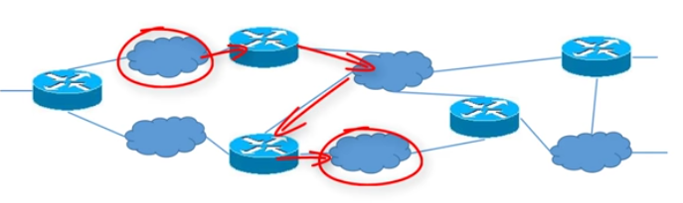
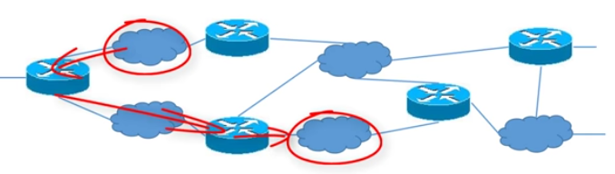
Маршрутизация
Маршрутизация – поиск оптимального маршрута доставки пакета между сетями через транзитные узлы – маршрутизаторы
Этапы маршрутизации:
  Изучение сети
  Определение оптимального маршрута и продвижение пакета маршрутизаторами по этому маршруту

Slide 6
Основные функции маршрутизаторов
Связывание сетей
Маршрутизация пакетов;

Slide 7
Дополнительные функции
NAT
DHCP - сервер
SLAAC - сервер
DNS - сервер
VPN
Межсетевой экран
Сетевое время
Мониторинг сети
И другие ……….

Slide 8

Маршрутизатор – специализированный компьютер
Notes:
Маршрутизаторы — это специализированные компьютеры, оборудованные следующими компонентами:
Центральный процессор (ЦП);
Операционная система (ОС) — Cisco IOS;
Память и хранилище данных (ОЗУ, ПЗУ, энергонезависимое ОЗУ, флеш-память, жесткий диск).

Slide 9
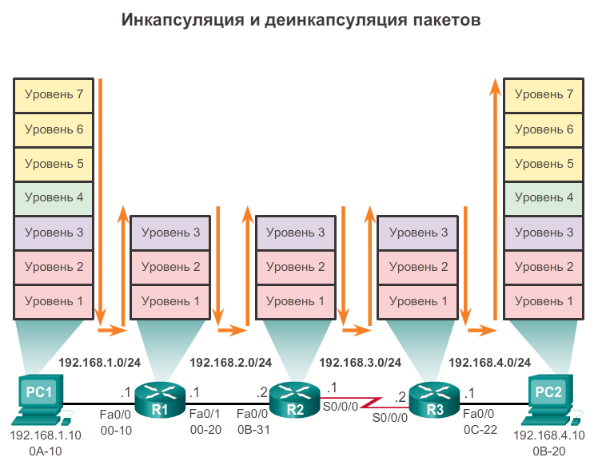
У маршрутизатора минимум 3 уровня модели OSI
Notes:
4.2.1 Коммутация пакетов между сетями
4.2.1.1 Функции коммутации маршрутизатора

Slide 10
Оптимальный путь

Slide 11
Оптимальный путь
Для определения оптимального пути используют две характеристики:
  Метрика
  Административная дистанция

Slide 12
Определение пути
Метрика
Метрика — это числовое значение, характеризующее «стоимость» маршрута.
В качестве метрики могут выступать:
  Количество переходов (маршрутизаторов) между сетями;
  Суммарная пропускная способность;
  Время задержки
  Стоимость
  А также их комбинации.
Алгоритм кратчайшего пути (OSPF) —- метрика, основанная на суммарной пропускной способности от источника до места назначения.
Усовершенствованный протокол внутренней маршрутизации между шлюзами (Протокол EIGRP) — пропускная способность, задержка, нагрузка и надёжность.
.
Наиболее оптимальным путём к сети является путь
с наименьшей метрикой.
Notes:
4.2.2 Определение пути
4.2.2.2 Оптимальный путь

Slide 13
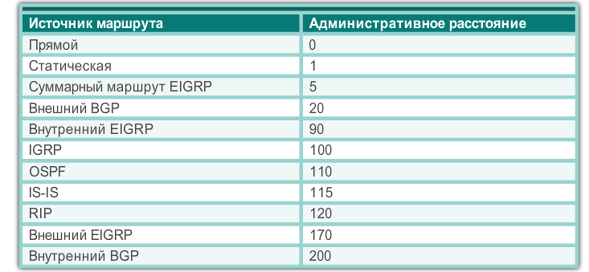
Административная дистанция
Административная дистанция характеризует «надёжность » маршрута.
AD представляет собой число, которое присваивается маршруту в зависимости от того по каким правилам (протоколам) он был построен.
Протоколы характеризуются: нагрузкой на процессоры маршрутизатора, алгоритмами поиска оптимального маршрута, дополнительным служебным трафиком, безопасностью и.т.д.
Чем ниже значение AD, тем выше надёжность маршрута.
`
Notes:
Если на маршрутизаторе с помощью различных протоколов маршрутизации, основанных на различных метриках, настроено несколько маршрутов к одной и той же сети, то какой маршрут предпочтительней?
Для сравнительной оценки маршрутов, построенных с помощью различных протоколов маршрутизации в с операционной системе Cisco IOS административное расстояние (AD). Административное расстояние представляет «надёжность» маршрута; чем меньше его значение, тем более надёжным является источник маршрута. На рисунке приведены различные протоколы маршрутизации и соответствующие им значения AD.
!!!!! http://ciscotips.ru/administrative-distance?attempt=1
Административная дистанция позволяет маршрутизатору выбрать один из нескольких маршрутов, ведущих в одну и ту же удалённую сеть в том случае, если маршруты получены из разных источников, или из разных протоколов маршрутизации.
Давайте задумаемся над сравнением маршрутов. Предположим, работает протокол RIP. Как известно, в RIP считается метрика для каждого маршрута, равная количеству хопов (промежуточных маршрутизаторов). Допустим, в одну и ту же сеть есть два маршрута из RIP-а: один – с метрикой 4, другой – с метрикой 7. В этом случае всё понятно, тот что с метрикой 4 лучше и именно он попадёт в таблицу маршрутизации.
Но что же делать, если на одном маршрутизаторе работает несколько протоколов маршрутизации и каждый из них «предлагает» разместить его маршруты в таблице маршрутизации? Предположим, что работают два протокола: EIGRP и RIP. И в одну и ту же сеть они предлагают свои маршруты RIP, посчитав метрику по своему алгоритму, сообщает что она равна 4, а EIGRP, по своему алгоритму (с использованием коэффициентов EIGRP k1, k2, k3, k4, k5), сообщает, что метрика равна 156160. Понятно, что эти два числа нельзя сравнивать напрямую, так как у них совершенно разный смысл: первое олицетворяет количество хопов, а второе – нагрузку на канал, пропускную способность, задержку и другие параметры. Чтобы разрешить эту проблему и существует административная дистанция. Есть таблица, которая для каждого источника маршрутов приводит в соответствие число – административную дистанцию. Чем она меньше, тем «надёжнее» считается данный источник маршрутов. Соответственно, не глядя на метрику, будет выбран протокол с меньшей административной дистанцией. Административная дистанция является своего рода степенью доверия к протоколу. Например, старый RIP находится внизу таблицы, то есть доверие к нему невелико, и разработанный компанией Cisco EIGRP – один из самых приоритетных.
Источник маршрутаАдминистративная дистанция Connected (непосредственно подключенная сеть)0Static (статический маршрут)1EIGRP summary5External BGP20Internal EIGRP90IGRP100OSPF110IS-IS115RIP120External EIGRP170Internal BGP200Таким образом, если в некую сеть имеется несколько маршрутов, из разных источников (разных протоколов), то сначала выбирается протокол с наименьшей административной дистанцией, а затем уже, среди его маршрутов выбирается тот, у которого минимальная метрика. Приведённые в таблице значения являются стандартными и могут быть переопределены, однако, в курсе CCNA этого делать не требуется.
В выводе команды show ip protocols, можно увидеть дистанцию для того или иного протокола (из числа тех, что работают в настоящий момент на маршрутизаторе):
Router#show ip protocols Routing Protocol is "rip" Sending updates every 30 seconds, next due in 16 seconds Invalid after 180 seconds, hold down 180, flushed after 240 … Distance: (default is 120) Router#
В выводе команды show ip route, можно увидеть административную дистанцию и метрику для маршрутов:
Router#show ip route Codes: C - connected, S - static, I - IGRP, R - RIP, M - mobile, B - BGP D - EIGRP, EX - EIGRP external, O - OSPF, IA - OSPF inter area N1 - OSPF NSSA external type 1, N2 - OSPF NSSA external type 2 E1 - OSPF external type 1, E2 - OSPF external type 2, E - EGP i - IS-IS, L1 - IS-IS level-1, L2 - IS-IS level-2, ia - IS-IS inter area * - candidate default, U - per-user static route, o - ODR P - periodic downloaded static route Gateway of last resort is not set C 192.168.0.0/24 is directly connected, FastEthernet0/0 D 192.168.2.0/24 [90/156160] via 192.168.0.1, 00:09:54, FastEthernet0/0 Router#
В данном случае есть маршрут в сеть 192.168.2.0, возле него следующая запись: [90/156160]. Первое число (90) – обозначает административную дистанцию протокола EIGRP (см. таблицу выше), а второе (156160) – метрику, посчитанную по правилам этого протокола.

Slide 14
Определение пути
Распределение нагрузки
Из нескольких маршрутов к одному и тому же пункту выбирается маршрут, построенный на базе протокола с меньшей AD.
Из нескольких маршрутов с одной AD выбирается маршрут с наименьшей метрикой.
Если маршрутизатор располагает несколькими маршрутами к одному и тому же пункту с одинаковой AD, и метрикой, то он распределяет пакеты по обоим маршрутам.
Notes:
4.2.2 Определение пути
4.2.2.3 Распределение нагрузки

Slide 15
Таблица маршрутизации

Slide 16
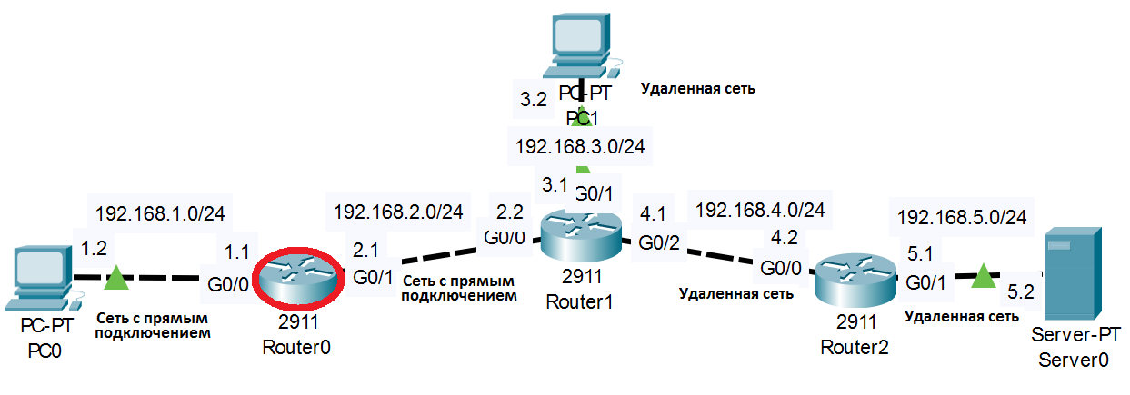
Записи таблицы маршрутизации
Таблица маршрутизации содержит записи о:
  Маршрутах к сетям с прямым подключением.
  Маршрутах к удаленным сетям.
  Маршрутах к удаленной сетям по умолчанию

Slide 17

Запись о маршрутах к сетям с прямым подключением
Маршрутизатор, с настроенным IP-адресом и маской подсети при включении, автоматически создает две записи в таблице маршрутизации, имеющие для Cisco IOS обозначение:
  C – IP-адрес сети, непосредственно подключенной к интерфейсу маршрутизатора ( сеть с прямым подключением).
  L - IP-адрес этого интерфейса. на маршрутизаторе.

Slide 18
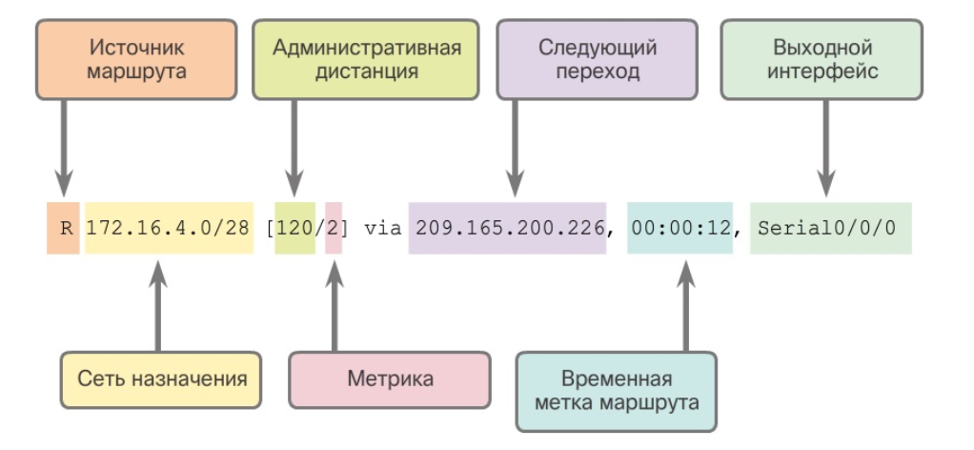
Записи об маршрутах к удаленным сетям
Маршрутизатор строит маршрут на основе анализа таблицы маршрутизации
Notes:
Временная метка – инетрвал времени прошедший с момента получения информации
О маршруте

Slide 19
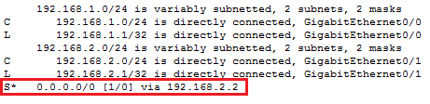
Запись о маршруте по умолчанию
Маршрут по умолчанию – маршрут по которому отправляются пакеты,
если в таблице маршрутизации отсутствуют другие маршруты к удаленной сети
Ip-адрес и маска удаленной сети состоят из нулей

Slide 20
Маршруты к удаленным сетям
Статические маршруты – задаются вручную администратором
Динамические маршруты – создаются автоматически с помощью протоколов динамической маршрутизации

Slide 21
Статическая маршрутизация

Slide 22
Статические маршруты к удаленным сетям
Бывают:
  Стандартный статический маршрут;
  Статический маршрут по умолчанию;
  Суммарный статический маршрут:
  Плавающий статический маршрут.

Slide 23




Стандартный статический маршрут к удаленной сети
R(config)# ip route ( IP- aдрес сети назначения ) ( Маска
сети назначения) (Параметры следующего перехода)
В зависимости от параметра следующего перехода бывают:
1. Маршрут следующего перехода — указывается только IP-адрес следующего перехода (маршрутизатора).
2. Напрямую подключённый статический маршрут — указывается только выходной интерфейс маршрутизатора.
1+2 Полностью заданный статический маршрут — указываются и выходной интерфейс и IP-адрес следующего перехода.
Notes:
В зависимости от того, как указан следующий адрес пересылки пакета, создаётся один из трёх возможных типов маршрута:
Маршрут следующего перехода — указывается только IP-адрес следующего перехода.
Напрямую подключённый статический маршрут — указывается только выходной интерфейс маршрутизатора.
Полностью заданный статический маршрут — указываются IP-адрес следующего перехода и выходной интерфейс.

Slide 24
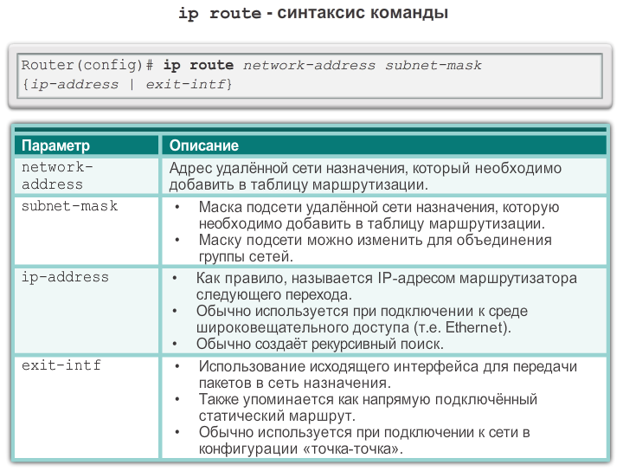
Настройка статических маршрутов IPv4
Команда ip route
Notes:
6.2.1.1

Slide 25
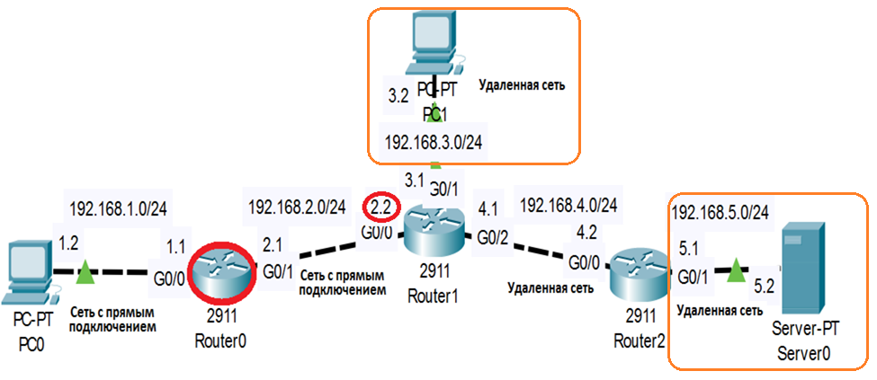
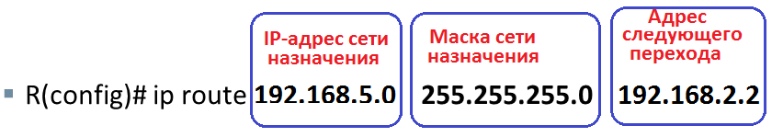
Статический маршрут следующего перехода
Notes:
В зависимости от того, как указан следующий адрес пересылки пакета, создаётся один из трёх возможных типов маршрута:
Маршрут следующего перехода — указывается только IP-адрес следующего перехода.
Напрямую подключённый статический маршрут — указывается только выходной интерфейс маршрутизатора.
Полностью заданный статический маршрут — указываются IP-адрес следующего перехода и выходной интерфейс.

Slide 26
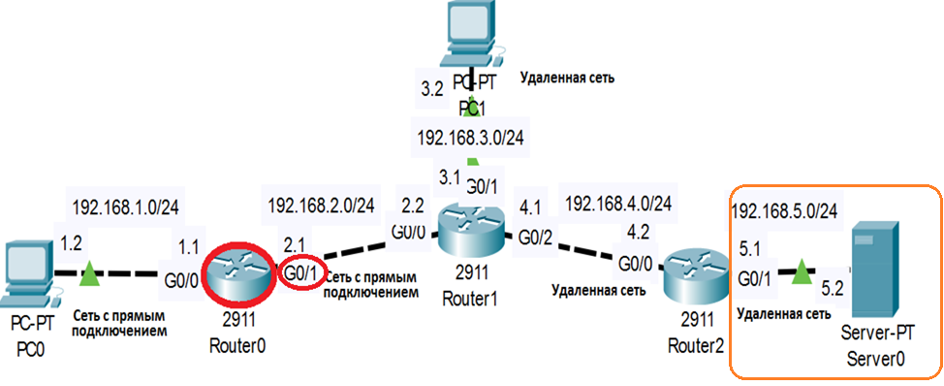
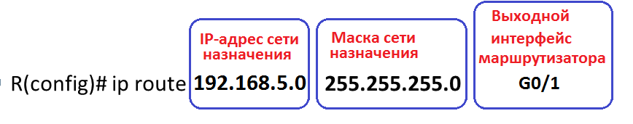
Напрямую подключённый статический маршрут
Notes:
В зависимости от того, как указан следующий адрес пересылки пакета, создаётся один из трёх возможных типов маршрута:
Маршрут следующего перехода — указывается только IP-адрес следующего перехода.
Напрямую подключённый статический маршрут — указывается только выходной интерфейс маршрутизатора.
Полностью заданный статический маршрут — указываются IP-адрес следующего перехода и выходной интерфейс.

Slide 27
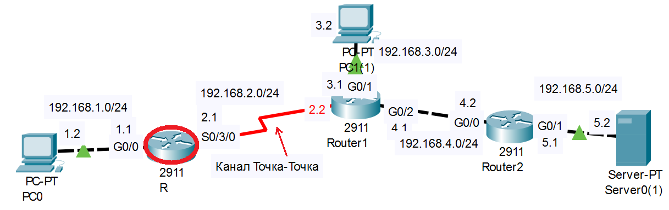
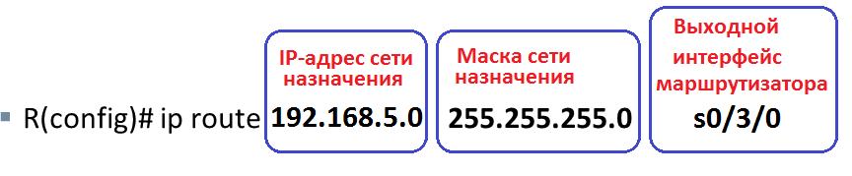
Настройка статических маршрутов IPv4
Напрямую подключённый статический маршрут
Используется для последовательного канала точка-точка
Notes:
Используется для последовательного канала точка-точка
Адрес следующего перехода предопределен
Поиск маршрута за одно обращение к таблице маршрутизации.
Напрямую подключённый интерфейс может иметь административное расстояние, равное 0.
Для интерфейсов типа «точка-точка - Serial» можно использовать статические маршруты, указывающие на выходной интерфейс или адрес следующего перехода.
Для многоточечных (Ethernet) или широковещательных интерфейсов рекомендуется использовать статические маршруты, указывающие на адрес следующего перехода, из – за возникающей неоднозначноcти (пример Switch - Router)

Slide 28
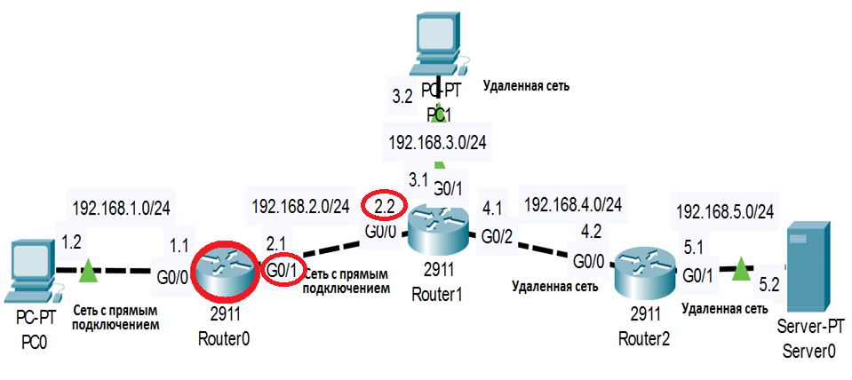
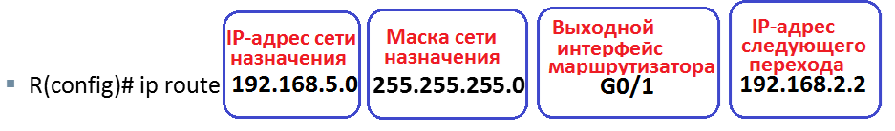
Полностью заданный статический маршрут
Используется редко, так как требует два прохода по таблице маршрутизации
Notes:
В зависимости от того, как указан следующий адрес пересылки пакета, создаётся один из трёх возможных типов маршрута:
Маршрут следующего перехода — указывается только IP-адрес следующего перехода.
Напрямую подключённый статический маршрут — указывается только выходной интерфейс маршрутизатора.
Полностью заданный статический маршрут — указываются IP-адрес следующего перехода и выходной интерфейс.

Slide 29
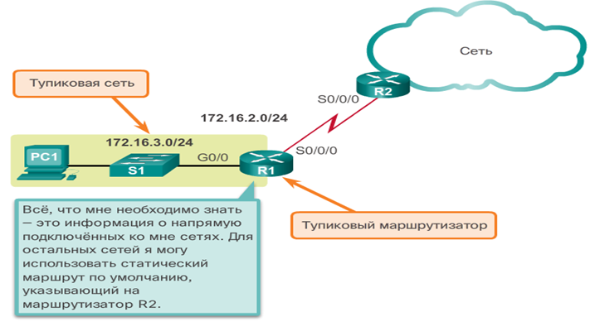
Статический маршрут по умолчанию
Маршрут по умолчанию - это IP-адрес шлюза (другого роутера), на который маршрутизатор отправляет все IP-пакеты, для которых у него нет известного маршрута, то есть при отсутствии других совпадающих маршрутов.
Тупиковая сеть – сеть, доступ к которой осуществляется
  через один маршрут.
Notes:
Маршруты у которых адрес сети назначения имеет больше совпадающих бит имеют более высокий приоритет по сравнению с маршрутом по умолчанию.
Статические маршруты по умолчанию часто используются при подключении пограничного маршрутизатора компании к сети интернет-провайдера.

Slide 30
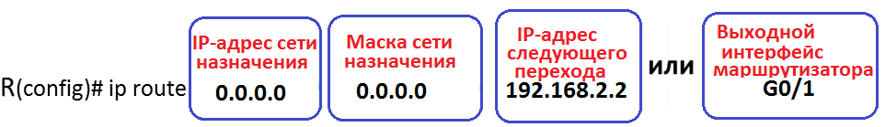
Статический маршрут по умолчанию
Маршруты для которых адрес сети назначения присутствуют в таблице маршрутизации имеют более высокий приоритет по сравнению с маршрутом по умолчанию.
Notes:
В зависимости от того, как указан следующий адрес пересылки пакета, создаётся один из трёх возможных типов маршрута:
Маршрут следующего перехода — указывается только IP-адрес следующего перехода.
Напрямую подключённый статический маршрут — указывается только выходной интерфейс маршрутизатора.
Полностью заданный статический маршрут — указываются IP-адрес следующего перехода и выходной интерфейс.

Slide 31
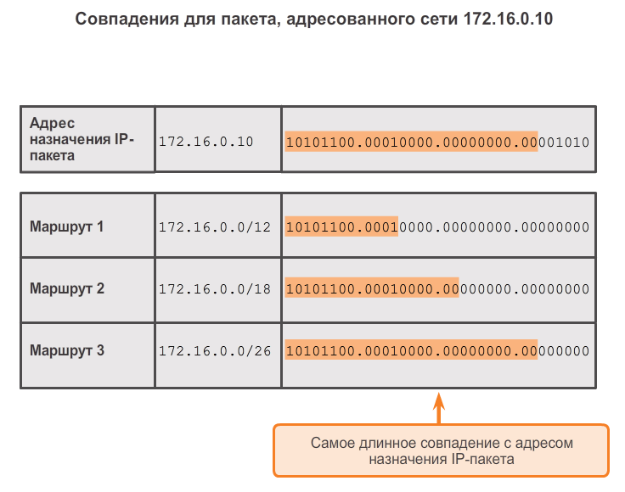
Процесс поиска маршрута IPv4
Лучший маршрут = самое длинное совпадение в пределах маски подсети
Notes:
Если есть несколько маршрутов к сети назначения с разной маской, выбирается тот у которого маска длиньше

Slide 32
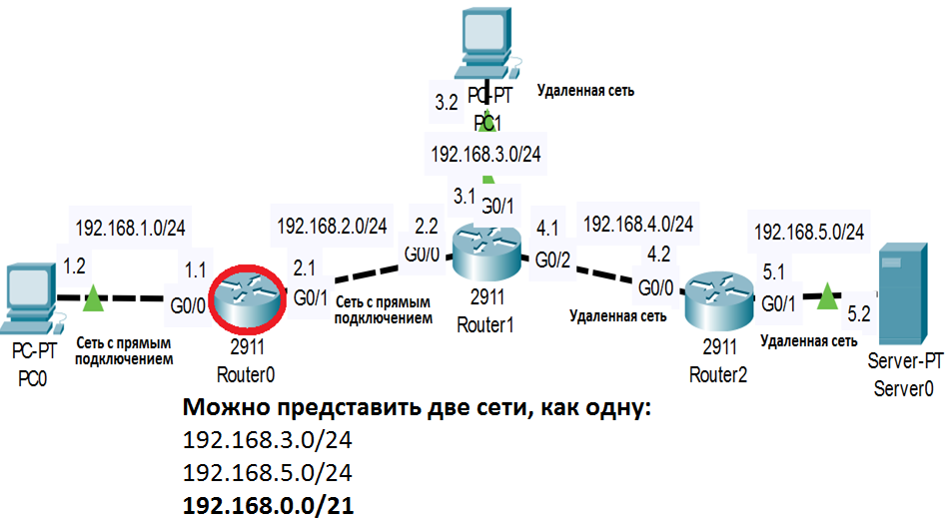
Типы статических маршрутов
Суммарный статический маршрут
Для уменьшения числа записей в таблице маршрутизации можно объединить несколько статических маршрутов в один суммарный маршрут. Это возможно когда:
  Сети назначения являются смежными и могут быть объединены в один сетевой адрес.
  Все статические маршруты используют один и тот же выходной интерфейс или один IP-адрес следующего перехода.
Notes:
6Объединение маршрутов, которое также называется «агрегацией маршрутов» — это процесс замены группы смежных адресов единым адресом с более короткой маской подсети.
CIDR — это разновидность объединения маршрутов.
CIDR игнорирует ограничения, возникающие при классовом делении сетей, и позволяет использовать при суммировании маски, которые меньше соответствующих классовых масок по умолчанию.
Такой тип объединения позволяет сократить количество записей в обновлениях маршрутов и в локальных таблицах маршрутизации.
.1.2.4

Slide 33
Суммарный маршрут
Есть маршруты к двум сетям:
  192.168.3.0
  192.168.5.0
Представляем адреса в двоичном формате
  11000000.10101000.00000011
  11000000.10101000.00000101
Подсчитываем количество совпадающих бит слева. Совпадает 21 бит
Суммарный маршрут с обновленной маской:
192.168.0.0/21 (255.255.248.0)

Slide 34
Удаление статических маршрутов и настройка суммарного маршрута
Router(config)#no ip route 192.168.5.0 255.255.255.0 192.168.2.2
Router(config)#no ip route 192.168.3.0 255.255.255.0 192.168.2.2
Router(config)# ip route 192.168.0.0 255.255.248.0 192.168.2.2

Slide 35
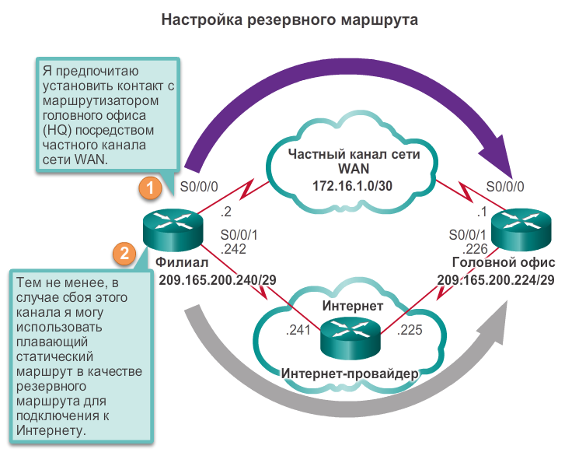
Типы статических маршрутов
Плавающий статический маршрут
Плавающие статические маршруты – это дополнительный резервный маршрут для основного маршрута на случай его сбоя.
Плавающий статический маршрут используется только тогда, когда основной маршрут недоступен.
Плавающий статический
маршрут настраивается с
более высоким значением
административной
дистанции чем основной
маршрут (т.е. с более низким
приоритетом).
Изначально не помещается в таблицу
Маршрутизации
Появляется в ней автоматически,
когда отказывает основной маршрут
Notes:
6.1.2.5

Slide 36
Использование статической маршрутизации
Статическая маршрутизация используется для:
  Маршрутизации в небольших сетях
  Маршрутизации к тупиковым сетям и от них.
  Уменьшения числа маршрутов путём создания суммарных маршрутов;
  Создания плавающего маршрута;
  Создания единого маршрута по умолчанию;
Notes:
Маршрутизации в небольших сетях, которые не планируется существенно расширять;
Маршрутизации к тупиковым сетям и от них.
Уменьшения числа объявленных маршрутов путём объединения некоторых смежных сетей в один статический маршрут (суммарные маршруты);
Создания резервного (плавающего) маршрута на случай отказа основного маршрута;
Использование единого маршрута по умолчанию;

Slide 37
Преимущества статической маршрутизации
Более высокая безопасность (маршруты не объявляются по сети).
Потребляет меньше ресурсов маршрутизатора поэтому работают быстрее.
Не требует дополнительного служебного трафика;
Notes:
Путь, используемый статическим маршрутом для отправки данных, заранее известен.

Slide 38
Недостатки статической маршрутизации
  Временные затраты на настройку и обслуживание.
  Ошибки настройки , особенно в больших сетях.
  Требуется постоянное вмешательство администратора и доскональное знание всей сети.
  Недостаточные возможности масштабирования сети
  Сбои в работе сети из-за низкой оперативности коррекции таблиц маршрутизации при появлении неисправных маршрутов.
Notes:
Временные затраты на настройку и обслуживание.
Ошибки настройки , особенно в больших сетях.
Требуется постоянное вмешательство администратора и доскональное знание всей сети.
Недостаточные возможности масштабирования сети
Низкая оперативность. Появление несправных маршрутов, приводит к сбоям в работе сети, которые необходимо оперативно устранять вручную.

Slide 39
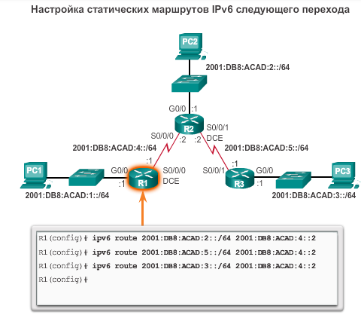
Статический IPv6 маршрут

Slide 40
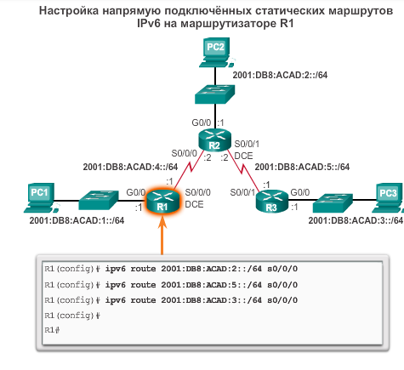
Напрямую подключенный IPv6 маршрут

Slide 41
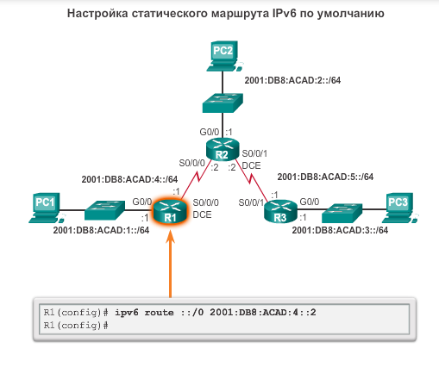
IPv6 маршрут по умолчанию

Slide 42
Команды
show ip route
show ip route static
Notes:
show ip route network (192.168.10.0)

Slide 43
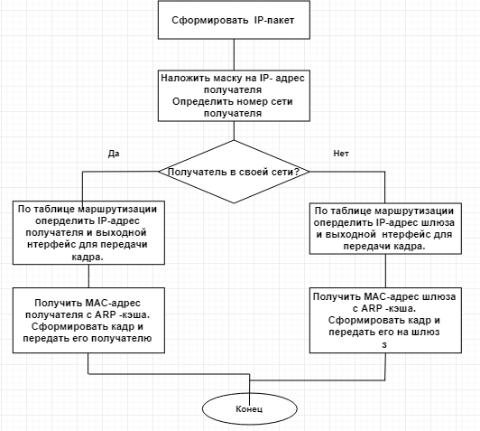
Маршрутизация пакета узлом

Slide 44
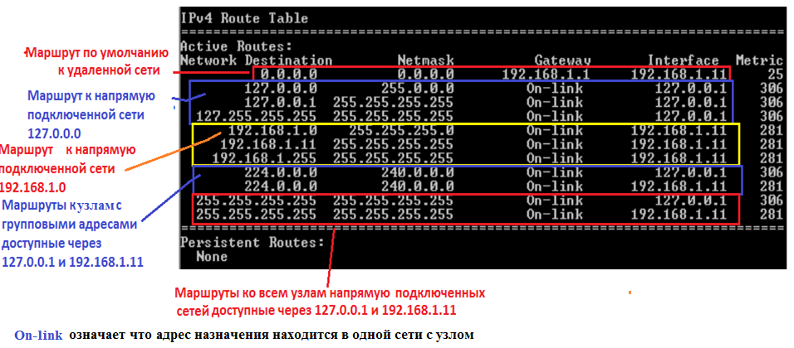
Таблица маршрутизации узла
Notes:
Если в колонке Шлюз указано On-link, то это означает что адрес назначения находится в одной сети с хостом и доступен без маршрутизации. Метрика определяет приоритет правил маршрутизации, если адрес назначения имеет в таблице маршрутов несколько правил, то используется тот, что имеет меньшую метри

Slide 45
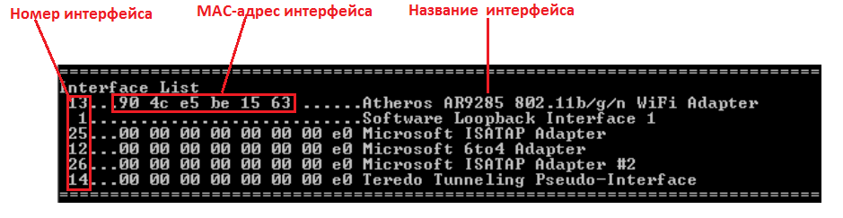
Список сетевых интерфейсов
Команды: netstat –r
route print

Slide 46
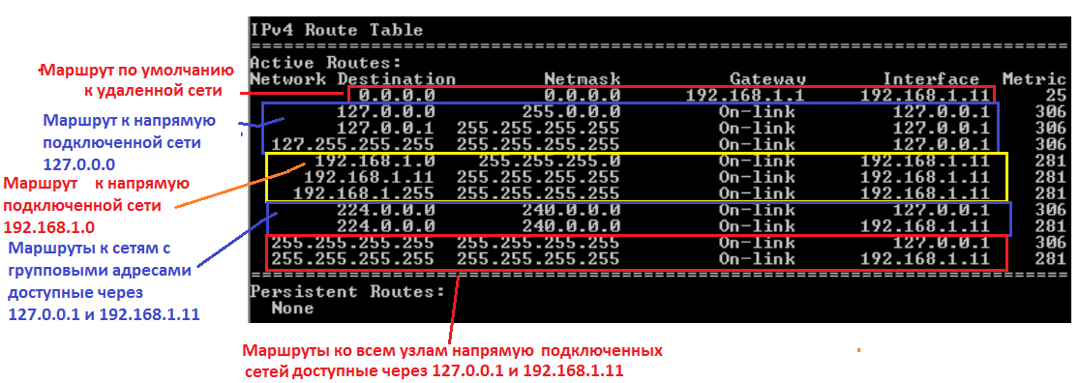
Таблица маршрутизации узла

Slide 47
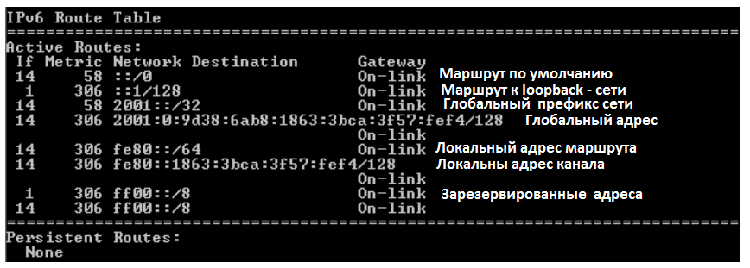
Таблица маршрутизации IPv6
Notes:
Persistent Routers постоянные маршруты
None отсутствуют

